Slide 1



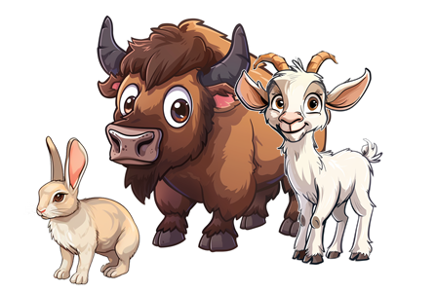

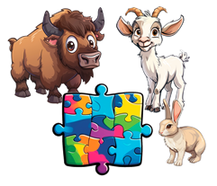

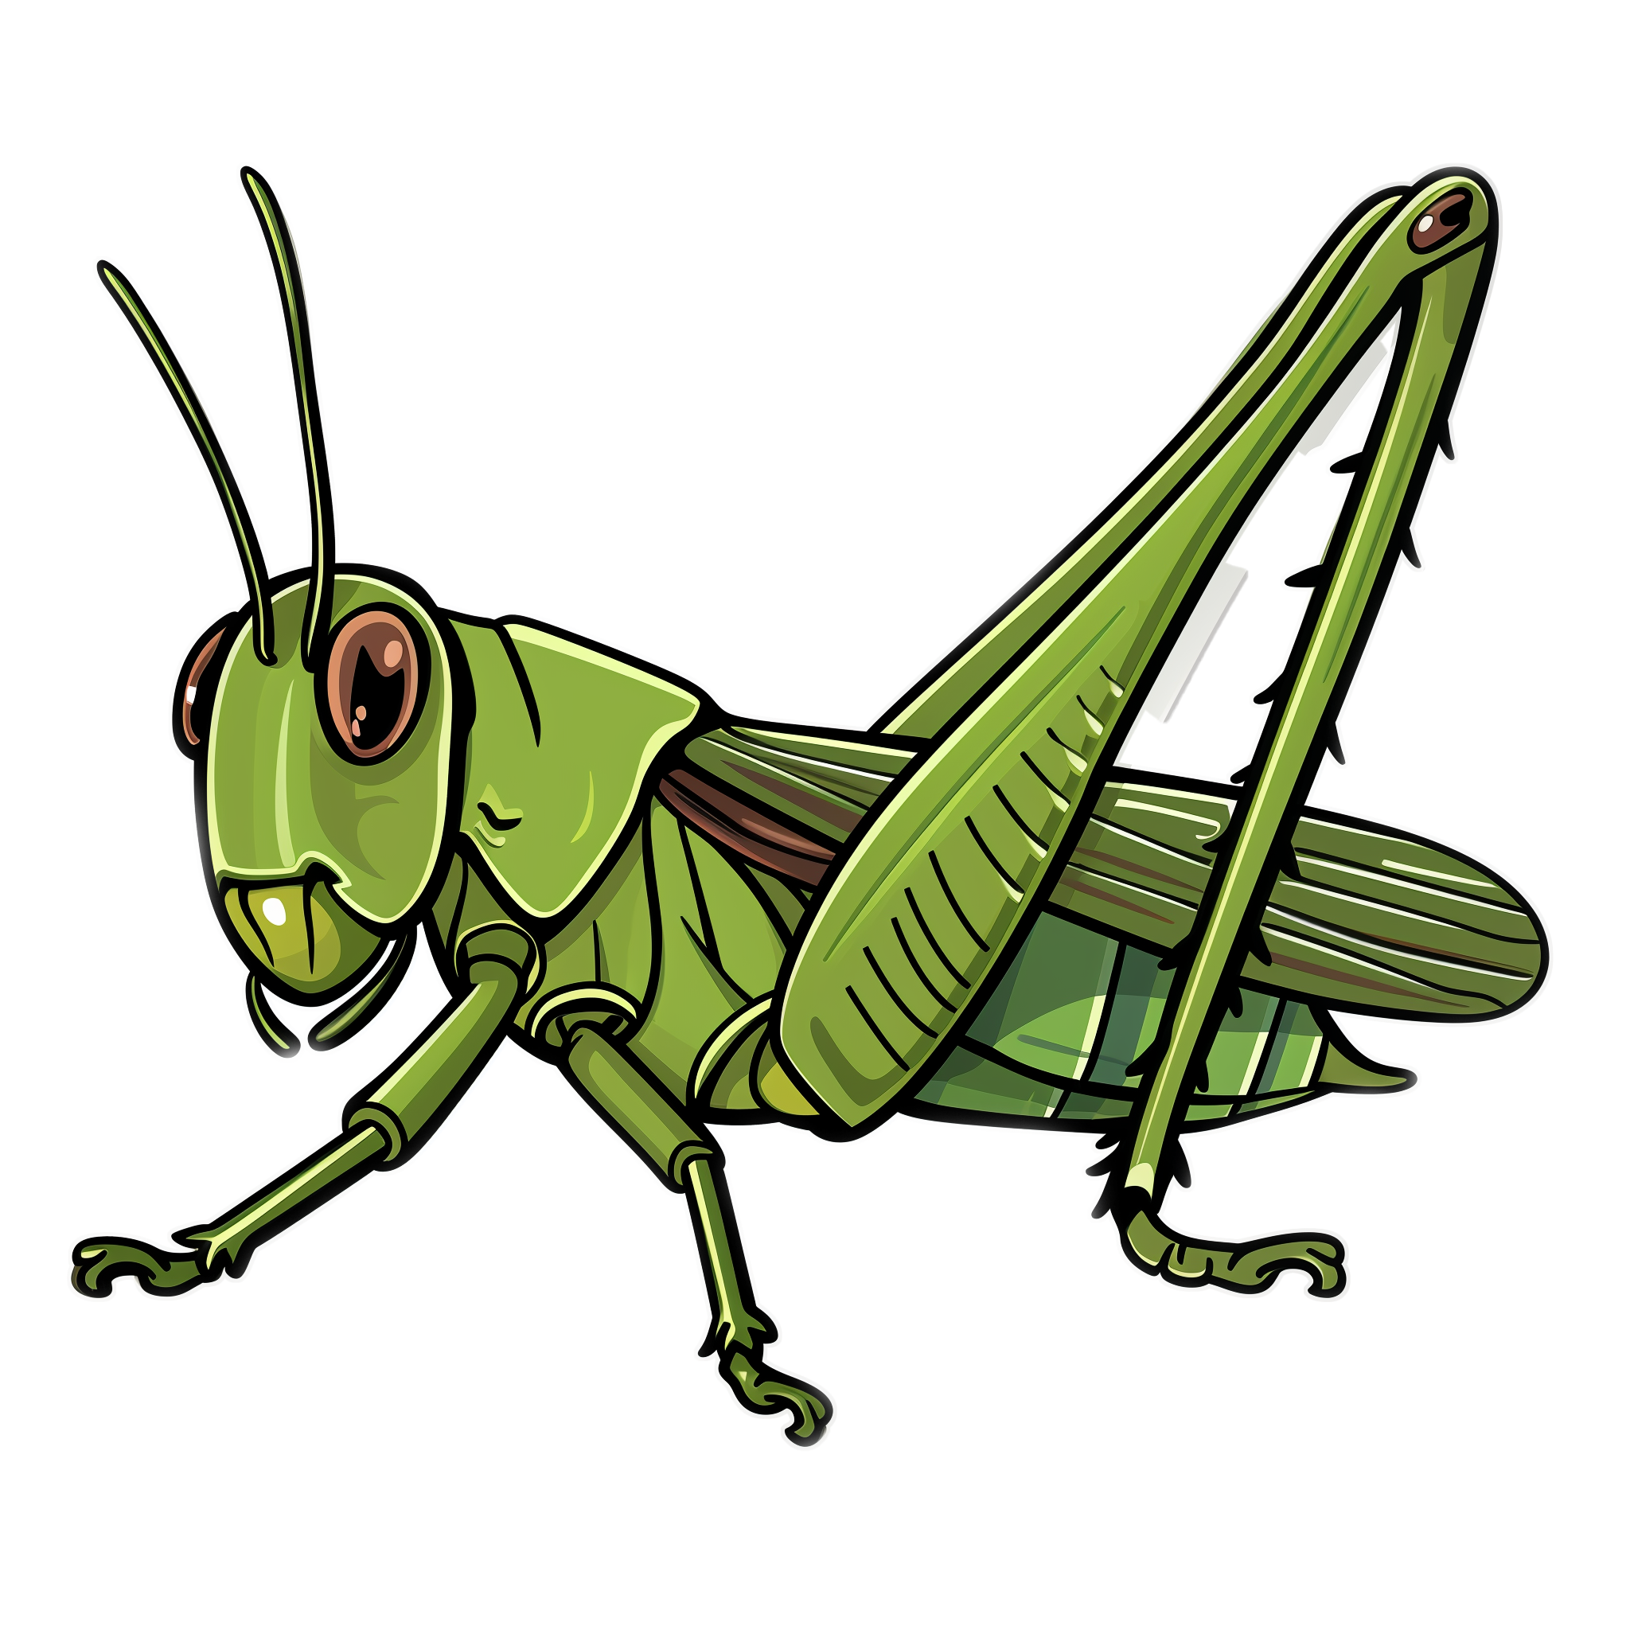




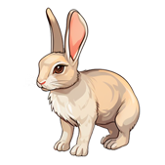
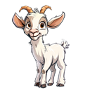




Зубр, зайка и коза
Стали пазлы собирать.
Зубр нашёл кузнечика,
Зайка – золотой звонок,
А коза искать устала
И в загон свой убежала.

